Slide 1
浅谈DNA双螺旋结构的发现
创新类型：知识创新
姓名：李晓容
学院：生命科学学院
学号：20182521013

Slide 2
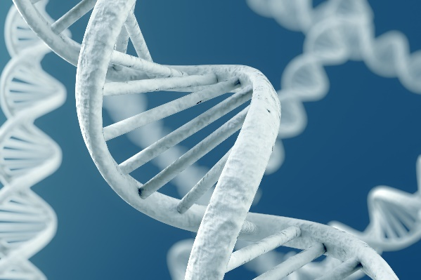
浅谈DNA双螺旋结构的发现

Slide 3
01
DNA双螺旋结构的简介
02
DNA双螺旋结构模型的意义
目 录
03
DNA双螺旋结构的发现旅程及创新性的表现
04
从DNA双螺旋结构的发现中得到的启示

Slide 4
01
DNA双螺旋结构的简介

Slide 5
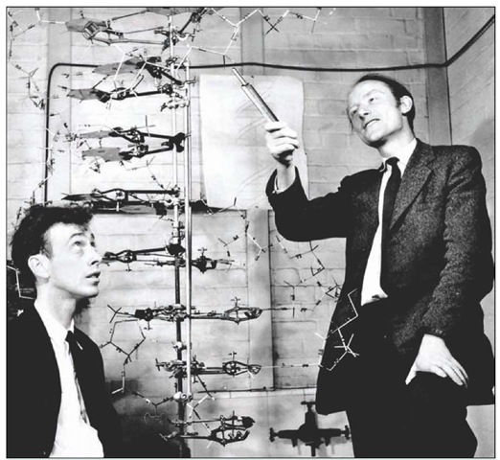
DNA双螺旋结构的发现

Slide 6
DNA双螺旋结构的特点
结构特点
1、两条DNA互补链反向平行。
2、由脱氧核糖和磷酸间隔相连而成的亲水骨架在螺旋分子的外侧，而疏水的碱基对则在螺旋分子内部。
3、两条DNA链依靠彼此碱基之间形成的氢键而结合在一起。
4、DNA双螺旋结构比较稳定。维持这种稳定性主要靠碱基对之间的氢键以及碱基的堆积力。

Slide 7
在DNA双螺旋结构的发现过程中，除了沃森和克里克，威尔金斯和富兰克林也在其中发挥了重要的作用。
威尔金斯在方法上采取了“X射线衍射法”，他通过实验证明了沃森-克里克模型是B-螺旋结构。
而富兰克林所拍摄的DNA晶体衍射图片以及关于此物质的相关数据，是沃森与克里克解出DNA结构的关键线索。
沃森
克里克
1962 年，沃森、克里克与威尔金斯因研究DNA双螺旋结构模型的成果，共同荣获了诺贝尔生理学或医学奖。
威尔金斯
富兰克林

Slide 8
人物介绍
姓名：詹姆斯·杜威·沃森
国籍：美国
职业：生物学家
人物经历：沃森1947年毕业于美国芝加哥大学动物系 , 后来到以研究微生物遗传闻名的“噬菌体小组”的重要成员劳瑞亚的实验室里研究“X 射线对噬菌体增殖的影响”，1950年得博士学位，1951～1953年在英国剑桥大学卡文迪什实验室进修。

Slide 9
人物介绍
姓名：弗朗西斯·哈利·康普顿·克里克
国籍：英国
职业：物理学家、生物学家
人物经历：克里克毕业于英国伦敦大学，获得了物理学士学位。二战后，他对生物学产生了浓厚兴趣，想把物理学的原理应用到生物学方面 。1949年克里克加入剑桥大学卡文迪许实验室，对“多肽和蛋白质的X射线”进行研究。

Slide 10
人物介绍
姓名：莫里斯·威尔金斯
国籍：英国
职业：物理学家、生物学家
人物经历：威尔金斯于1938年毕业于剑桥大学物理系 ；1950年到伦敦皇家学院工作，从事DNA的X射线的分析研究。
在和沃森、 克里克的关系上 , 威尔金斯一直和他们保持着密切的学术交往 , 并和克里克一直有着良好的友谊 。而威尔金斯和富兰克林虽然在同一个实验室进行研究工作，但关系恶劣。

Slide 11
人物介绍
姓名：罗莎琳德·埃尔西·富兰克林
国籍：英国
职业：物理化学家、晶体学家、生物学家
人物经历：富兰克林毕业于剑桥大学，学 物理化学 , 曾在巴黎多年从事X射线分析有机化合物的工作，1951年到皇家学院工作 , 开始系统研究DNA纤维的结构 。
与威尔金斯不同，富兰克林和沃森、 克里克之间的关系冷淡 , 除了有限的几次讨论会外 , 没有什么其他接触。

Slide 12
02
DNA双螺旋结构模型的意义

Slide 13
DNA双螺旋结构的意义
DNA双螺旋结构是20世纪生物学领域最重要的发现，该理论阐明了生物遗传基因密码的构成，开辟了从分子角度认识生命过程——发生、遗传、发育、衰老、进化以及生命体内细胞和器官的结构、功能和运行的模式，并为上述问题的认知奠定了基石，开启了分子生物学时代， “生命之谜”被打开。
DNA的发现和后来紧接着由RNA转录、翻译为蛋白质的中心法则的发现，以及随后发明的基因重组和克隆技术使人类获得新的干预生物进化和优化生物功能的途径，为农业、环保、化学、信息能源工业提供了新的发展路径。
知识创新
技术创新

Slide 14
03
DNA双螺旋结构的发现旅程及创新性的表现

Slide 15
DNA双螺旋结构的发现旅程及创新性的表现
1951年5月
沃森参加了在意大利召开的生物大分子结构的学术会议，听到了威尔金斯的DNA衍射分析的学术报告，受到很大启发，认为研究DNA的结构具有十分重要的意义，决心从事这方面的研究。
通过逆向思维推理出研究DNA结构的意义：生物学的遗传现象→必须了解基因的复制和基因控制蛋白质合成的方式→必须解决DNA的结构问题→研究DNA的结构具有十分重要的意义。

Slide 16
DNA双螺旋结构的发现旅程及创新性的表现
1、找到志同道合的合作伙伴，有着共同的研究兴趣，对科学发现也起着很重要的作用。
2、沃森和克里克所选择的DNA的分子结构是科学的空白领域，这一领域对于他们实现知识创新具有极其重要的作用。他们的成功就在于他们选题的创造性，这也是创新的体现！
1951年10月
沃森来到剑桥大学的卡文迪许实验室从事研究工作，在那里遇到了克里克，他们在一起讨论学术问题的时候，发现他们都热衷于解决遗传信息的载体DNA的分子结构。

Slide 17
DNA双螺旋结构的发现旅程及创新性的表现
1951年11月
富兰克林系统地研究了湿度对DNA分子晶格衍射的影响，发现当湿度从70%增加至90%时，晶格由A型变为B型，她认为湿度低时，DNA分子之间距离近，密度大，是A型；湿度高时，DNA分子间互相作用力小，密度也比较小，DNA分子被水分子包住，是B型。A型和B型的主要结构相似，并明确认为B型结构为螺旋性。她还指出，DAN分子中的磷酸根基团暴露在水中，这就暗示了磷酸根基团应该在螺旋的外侧，而碱基则应在内侧。

Slide 18
DNA双螺旋结构的发现旅程及创新性的表现
1951年11月
沃森和克里克讨论了化学家鲍林是如何发现蛋白质的α螺旋的，注意到鲍林并不仅仅靠研究X射线衍射图谱，还采用了分子模型来探讨分子中的原子间的关系。所以他们认为对DNA的结构不仅要从晶体结构分析入手，还应从建立分子模型入手。
之后，他们听了富兰克林关于DNA结构的学术报告之后立即开始建立DNA分子模型的工作 ，遗憾的是他们还没有认真消化从富兰克林处得来的数据，记不得富兰克林测量的DNA样品中水的精确含量。
建构模型的方法体现了沃森、克里克善于借鉴前人的经验。而建构模型的方法这一新方法对发现DNA双螺旋结构也起着至关重要的作用，也是他们创新思维的具体体现！

Slide 19
DNA双螺旋结构的发现旅程及创新性的表现
1951年11月
与蛋白质相类比，当蛋白质被确认为螺旋状长纤维结构后，沃森和克里克认为，蛋白质是螺旋型，那么DNA 结构也可能是一种螺旋型。此后，沃森和克里克建立了一个具有三条螺旋链的DNA结构模型，而且把磷酸根放在螺旋的内侧。
富兰克林看后立刻指出他们的错误，因为他们把DNA的含水量算少了，使DNA的密度变大，从而错误地把DNA的分子结构定为三股链，沃森和克里克第一次模型的建立宣告失败。
1、他们运用类比的创新思维，大胆地假设，初步提出了DNA的螺旋结构。
2、失败是创造力的源泉, 失败决不是毫无益处的，失败将成为沃森和克里克成功的源泉。

Slide 20
DNA双螺旋结构的发现旅程及创新性的表现
1952年2月
运用物理学科发展成熟的X衍射技术应用到生物学科，由此得到对于DNA双螺旋结构的发现极其重要的B型DNA衍射图谱。
也就是：将一个学科发展成熟的知识、技术和方法应用到另一学科的前沿，就是创新的体现！
富兰克林得到了最为重要的DNA X射线衍射图谱，并将其命名为B型DNA。
但不久之后富兰克林和威尔金斯正式分道扬镳，卡文迪什实验室主任指派威尔金斯负责研究B型DNA，而富兰克林则负责从事A型DNA的研究。

Slide 21
DNA双螺旋结构的发现旅程及创新性的表现
1952年7月
坚持不懈的毅力、敏锐的思维、扎实的科学知识、严谨的逻辑推理能力使得沃森和克里克可以从别人的研究成果中迅速获得新发现，为他们的知识创新打下基础。
沃森和克里克对建立分子模型的兴趣并没有减退。克里克从正在剑桥访问的美国科学家查伽夫处得知，DNA所含的四种嘌呤和嘧啶碱基并不相等，嘌呤和嘧啶两类碱基之间的比例却是恒定的，他抓住这些重要证据，推导出在DNA分子结构中“碱基配对”的重要原则。

Slide 22
DNA双螺旋结构的发现旅程及创新性的表现
1953年1月
面对其他人的研究成果或经验，沃森和克里克具有清醒的宏观洞察力，善于学习和鉴别，敢于质疑权威，对别人的成果去粗取精，去伪存真，有选择地继承并加以发展。
沃森和克里克得知，鲍林也提出一个三条链的DNA模型，但是一个以糖和磷酸为骨架的螺旋结构。即使鲍林是该领域的权威，但沃森和克里克的直觉认为鲍林所作的DNA模型仍有不合理之处。

Slide 23
DNA双螺旋结构的发现旅程及创新性的表现
DNA衍射图是对DNA结构最有力的体现，所以他们选择继承富兰克林的研究成果，创造性地运用模型去解释已有的权威证据的方法来一步一步地构造DNA的结构也是他们的又一创新体现！
而他们能看懂衍射图也是由于他们具有扎实的物理知识，由此可见学科交叉对知识创新的重要性！
1953年1月
威尔金斯向沃森和克里克展示了富兰克林得到的一幅B型DNA衍射图，这一下激发了沃森和克里克的灵感，他们确认了DNA一定是螺旋结构。
而沃森和克里克结合各自的灵感和想象也继续通过借助模型的方式来尝试解释威尔金斯和富兰克林的 DNA的X射线照片。

Slide 24
DNA双螺旋结构的发现旅程及创新性的表现
1953年2月
1953年4月
沃森和克里克吸取了第一次失败的教训 , 详细地研究了他们所得到的各种数据 , 经过反复讨论 ,否定了 DNA的单螺旋模型和三螺旋模型 ,提出了一个既符合X射线图谱的数据 , 又和立体化学原则相一致的正确的双螺旋模型： 磷酸根在螺旋的外侧构成２条多核苷酸链的骨架，方向相反；碱基在螺旋内侧，两两对应。
英国的《Nature》杂志刊登了美国的沃森和英国的克里克在英国剑桥大学合作的研究成果——DNA的双螺旋结构的分子模型

Slide 25
04
从DNA双螺旋结构的发现中得到的启示

Slide 26
启示
扎实的科学知识以及其他人的研究成果是创造性思维的基础
知识创新是一个知识不断积累、认识不断深化的过程，在此之前一定有许多人进行大量的探索，在浩如烟海的大量试验数据与观测结果面前，通过创新思维从中发现并总结出科学定律是产生知识创新的一个重要的方法。
比如沃森和克里克在发现DNA双螺旋结构之前就有米歇尔分离出DNA分子、弗莱明发现染色体、摩尔根发现遗传信息位于染色体上，格里菲斯发现“转化因子”、艾弗里证明转化因子是DNA、查伽夫发现腺嘌呤与胸腺嘧啶数量相等、鸟嘌呤与胞嘧啶数量相等……这些研究为DNA双螺旋结构的发现奠定了基础。而沃森和克里克广泛借鉴他人的研究成果并加以综合性的科学思考，不盲从，不迷信权威，善于吸收各方面的新成就、新思想、新发现，在前人的基础上从新的角度，用新的方法，得出新的结论，从而建立了DNA双螺旋模型。

Slide 27
启示
学科交叉与渗透对知识创新有重大意义
学科的交叉渗透和交流是沃森和克里克最终发现DNA 双螺旋结构的基础。从DNA双螺旋结构的发现史我们可以发现，涉及的学科除了遗传学和生物化学之外，还涉及到细胞学、微生物学、化学、物理学和数学。比如结晶DNA的获得必须应用化学的原理与方法，X射线的衍射技术主要应用物理学的原理与方法，对DNA的X射线衍射图谱的描述和分析则又必须借助于数学，化学上关于分子结合键的知识对建立正确的DNA双螺旋结构模型也起到了决定性的作用。
而沃森毕业于生物专业，克里克和威尔金斯毕业于物理专业，而富兰克林则毕业于物理化学专业，他们具有不同的知识背景，在同一时间致力于研究DNA的分子结构，既合作又竞争，在充满学术交流和争论的环境中发挥各自专业的特长，形成了学科的交叉与智力的互补，有利于知识创新的产生。

Slide 28
启示
良好的合作关系和团队精神是实现创新的重要条件
DNA分子结构的研究在当时进行的如火如荼，世界上各大著名的实验室如英国剑桥大学的伦敦国王学院的威尔金斯、富兰克林实验室、加州理工学院的著名化学家莱纳斯·鲍林实验室、沃森与克里克所在的剑桥大学卡文迪什实验室，都在进行着这场科学较量，都希望能够赢得这场科学赛跑的胜利，但是最终的赢家却是年轻的、经验较为不足的沃森和克里克。
沃森和克里克之所以能够超越其他看似更具实力的竞争者，是因为他们所在的剑桥大学卡文迪什实验室充分尊重科学家的自主权和学术自由，积极开展学术交流和争论，团结合作、富有活力、且消息灵通。这个自由开放的环境为沃森与克里克的成功创造了不可多得的学术空间。相反，在英国剑桥大学国王学院的实验室中，虽然富兰克林与威尔金斯的研究工作比沃森、克里克更接近成功，但他们恶劣的关系影响了知识的交流和共享，影响了研究的进展，从而与成功失之交臂。

Slide 29
谢谢您的观看！

